Slide 1

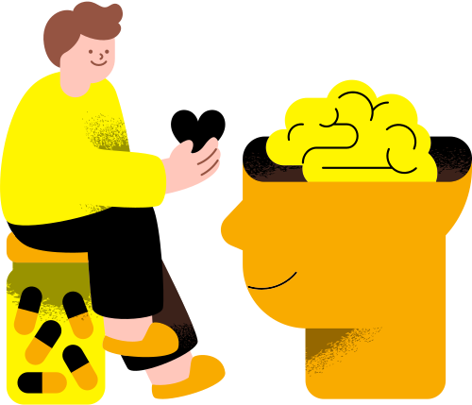

SETEMBRO AMARELO
uma história que salva vidas

Slide 2



Em 2013 a campanha internacional Setembro Amarelo ganhou notoriedade e entrou para o calendário nacional. E, desde 2014, a Associação Brasileira de Psiquiatria e o Conselho Federal de Medicina fazem parte das campanhas nacionais.
O dia 10 de setembro é o Dia Mundial de Prevenção ao Suicídio e a ação Setembro Amarelo é a maior campanha anti estigma do mundo!

Slide 3

A HISTÓRIA
Em setembro de 1994, um jovem norte-americano de 17 anos atentou contra a própria vida. Ele tinha um carro amarelo e em seu velório, seus pais e amigos distribuíram cartões amarrados em fitas amarelas com frases de apoio para pessoas que pudessem estar com problemas emocionais.
A ação desencadeou um movimento de prevenção ao suicídio e a fita amarela se tornou o símbolo oficial e mais conhecido da campanha.

Slide 4
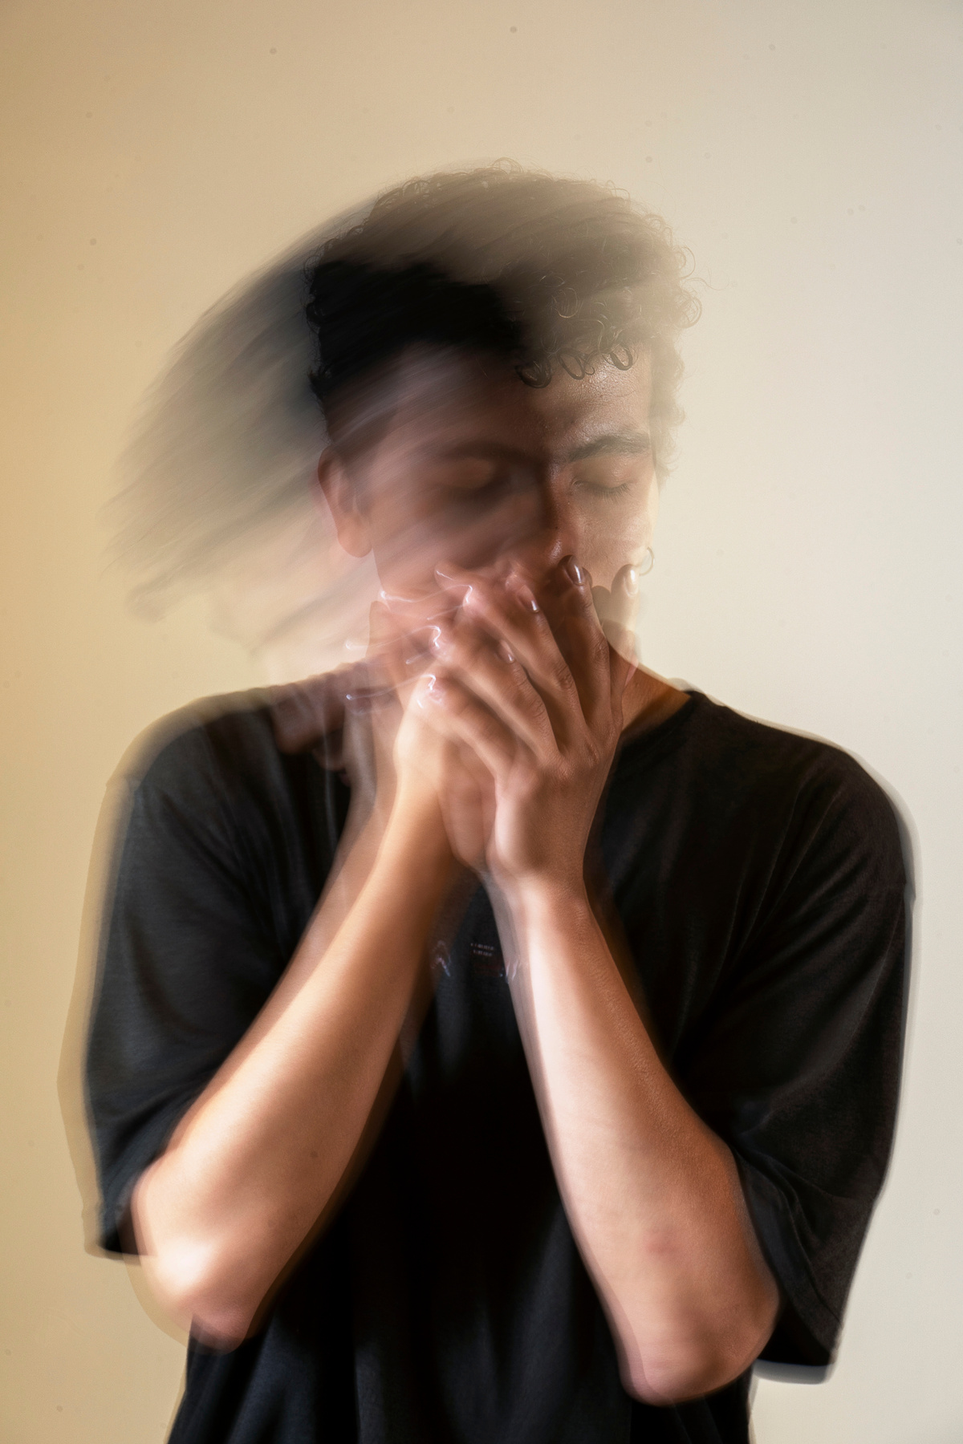


COMO SURGIU
NO BRASIL
O termo Setembro Amarelo chegou em nosso país em 2014, através de uma campanha criada por um dos órgãos responsáveis. Este mês foi escolhido porque o dia 10 de setembro já era considerado o Dia Mundial de Prevenção do Suicídio no mundo inteiro.

Slide 5
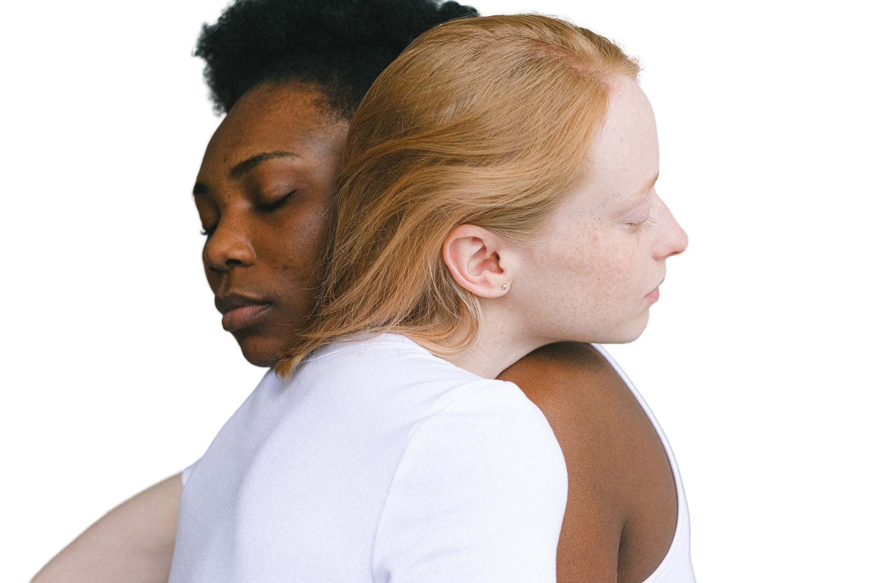

A criação do Setembro Amarelo surgiu para aumentar a conscientização sobre os temas referentes á saúde mental fazendo com que esteja em relevância um mês inteiro e gere frutos o ano inteiro.
Por isso muitas organizações fazem ações de conscientização sobre saúde mental, emocional e prevenção do suicídio durante o mês de setembro,

Slide 6

É POSSÍVEL EVITAR!
A maior parte dos casos de suicídio poderia ter sido evitada se houvesse tido um tratamento psiquiátrico qualificado e informações de qualidade.
De acordo com o site oficial da campanha, quase 100% dos casos de suicídio estão relacionados às doenças mentais não diagnosticadas ou tratadas incorretamente. tratamento psiquiátrico qualificado e informações de qualidade.

Slide 7

e agora?

Slide 8


o que fazer?
No Brasil, há várias instituições que buscam prevenir o suicídio, dando apoio emocional. A maioria atendem volunariamente e gratuitamente todos os que precisam conversar, de maneira sigilosa por telefone, e-mail e chat online, 24 horas por dia, 7 dias por semana.
Esteja atento ás pessoas ao seu redor, esteja pronto pra conversar, demonstrar apoio, se coloque á disposição, direcione a pessoa para um profissional.

Slide 9


Saúde mental é um assunto da esfera da saúde pública, e mesmo assim ainda existe um estigma gigante sobre o assunto. Um dos objetivos da campanha é justamente quebrar a resistência que muitas pessoas tem sobre depressão e outros transtornos e doenças mentais.
A campanha Setembro Amarelo também trabalha na conscientização dos sintomas para que cada dia mais pessoas saibam identificar possíveis sinais e buscar ajuda para si e para os outros.

Slide 10


GRATIDÃO!

